Slide 1
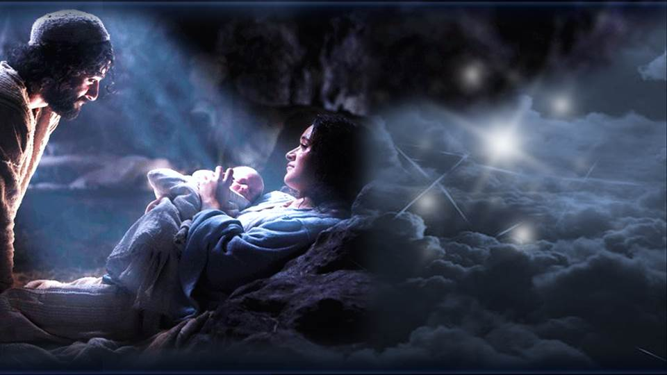


Slide 2
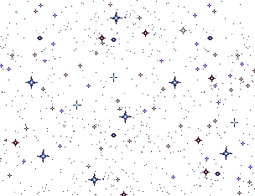
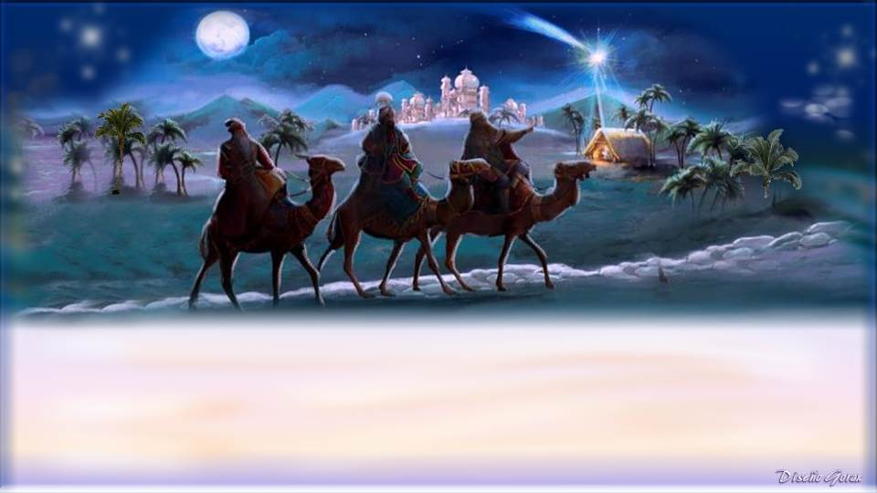
Hace más de 2 000 años llegaron a Jerusalén unos extranjeros procedentes de Oriente, e hicieron una pregunta que asombró a sus habitantes:
“¿Dónde está el rey de los judíos, que ha nacido?”
(Mateo 2:2).

Slide 3
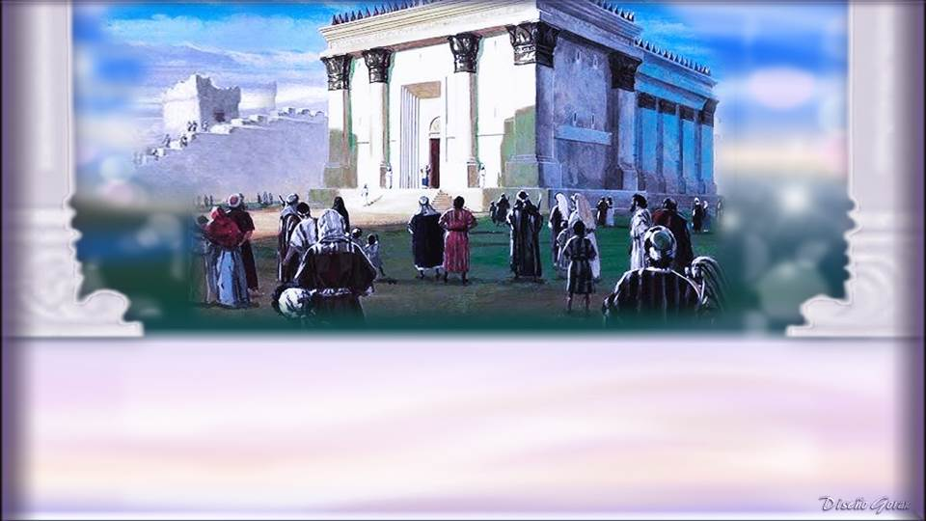
El nacimiento de Jesús produjo confusión. El rey Herodes se turbó,
y toda la ciudad con él. De hecho, la vida económica, cultural y social
seguía su curso, y los habitantes de Jerusalén no estaban dispuestos
a cambiar mucho su manera de vivir.

Slide 4
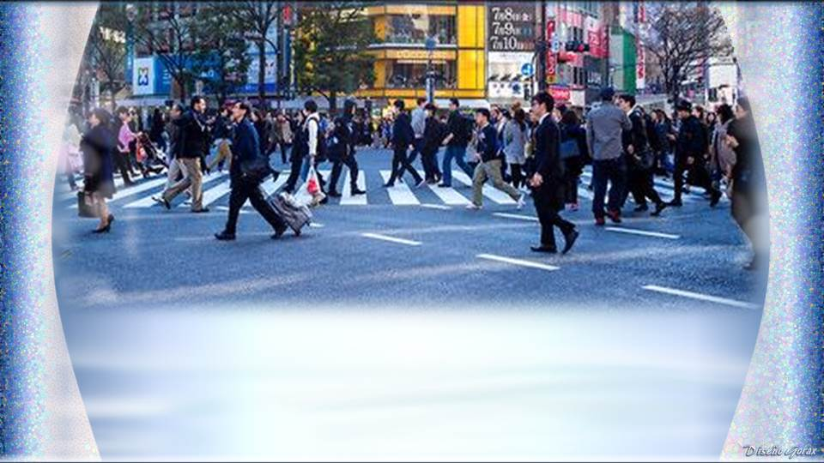
¿No sucede lo mismo hoy?
La vida transcurre al ritmo de las estaciones, de
las circunstancias, buenas y malas.

Slide 5
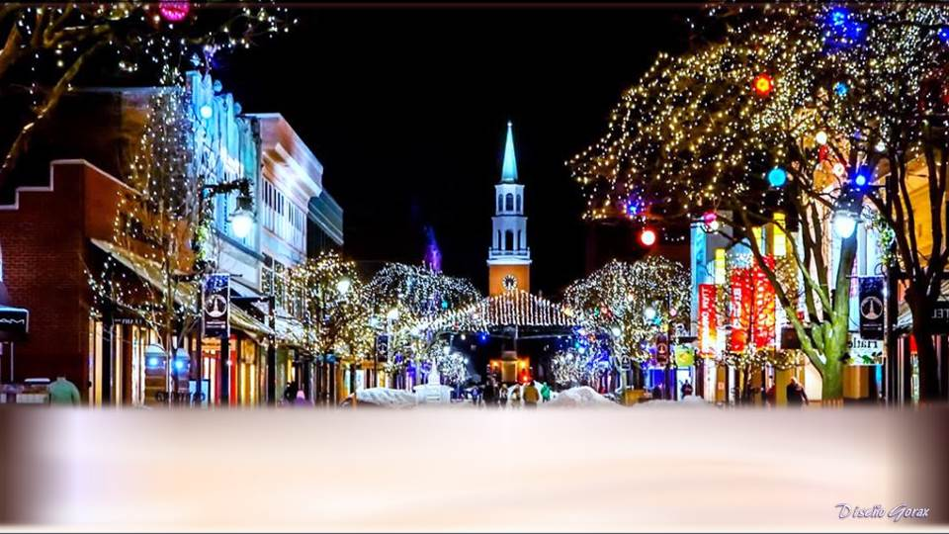
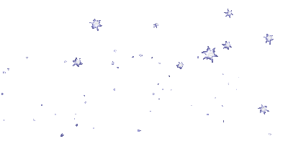
Llegó la navidad con sus árboles, sus pesebres y
sus regalos.

Slide 6

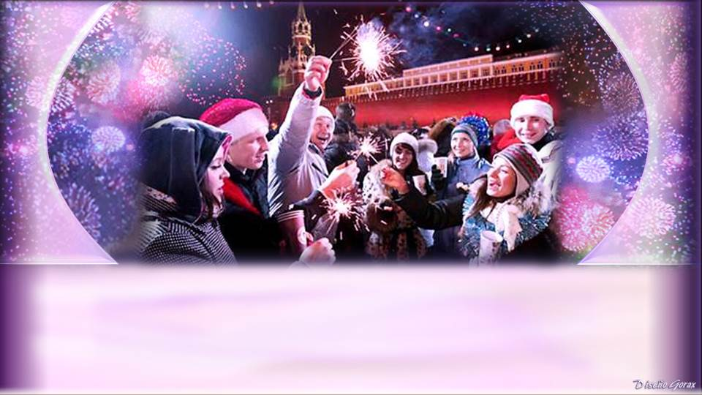
Sin embargo, ¿es realmente el nacimiento de Jesús lo que muchas personas conmemoran? Este acontecimiento,
¿a menudo no carece de su verdadero significado?

Slide 7

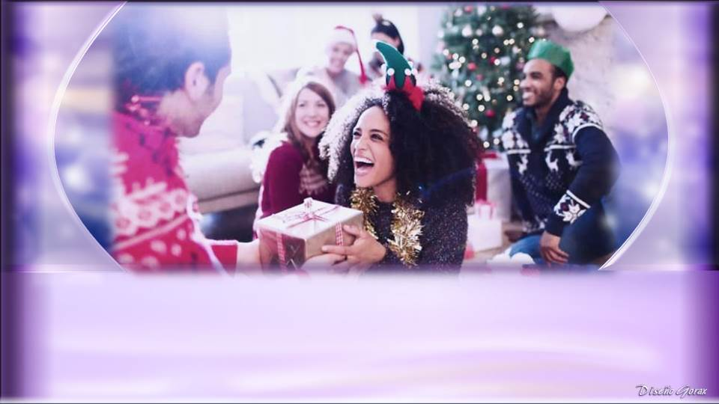
En medio de las festividades, ¿quién piensa en el insondable regalo que
Dios nos ha dado?
¡Y qué regalo!

Slide 8
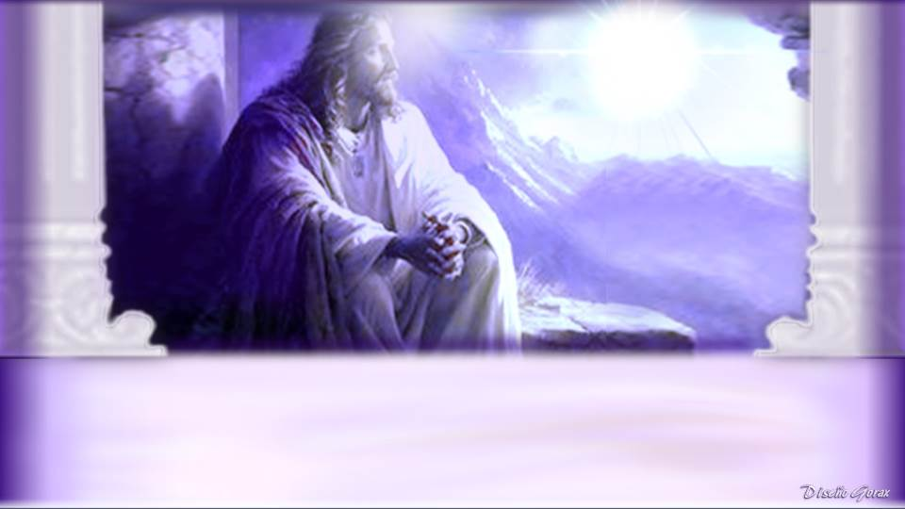
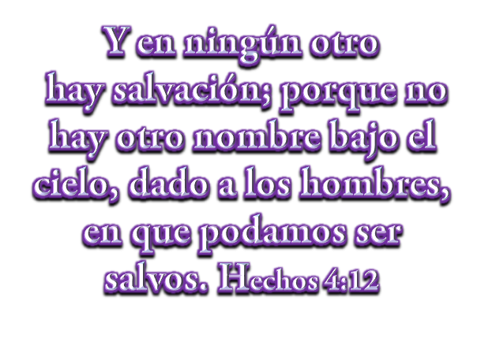
Se trata nada más y nada menos de Jesucristo, su amado Hijo.
¡Regalo incomparable!

Slide 9
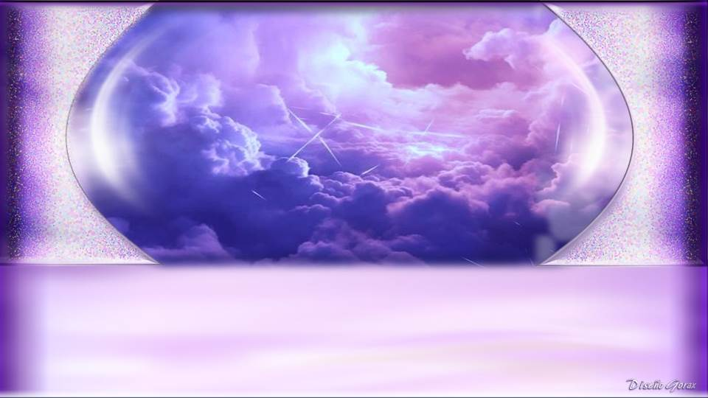


Rechazar un regalo es un desprecio para el donante.
¡Qué insensatez, con consecuencias eternas, rechazar a Jesucristo, a quien Dios nos ofrece como Salvador personal!

Slide 10
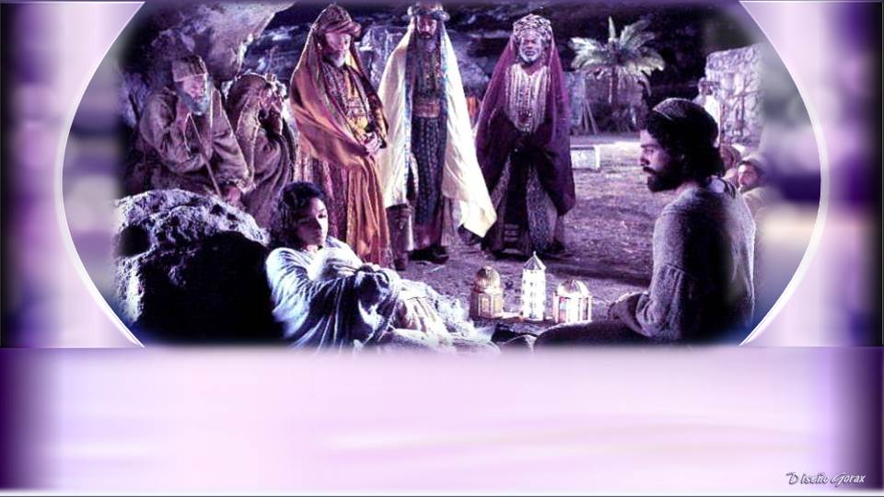
Al darnos a Jesús, Dios nos dio la mayor prueba de su amor.

Slide 11
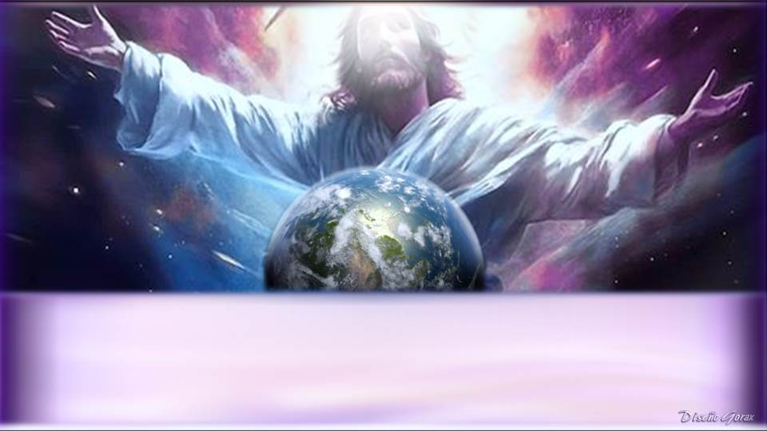
En esta navidad, no descuide el regalo de Dios:
Jesucristo como su Salvador.

Slide 12
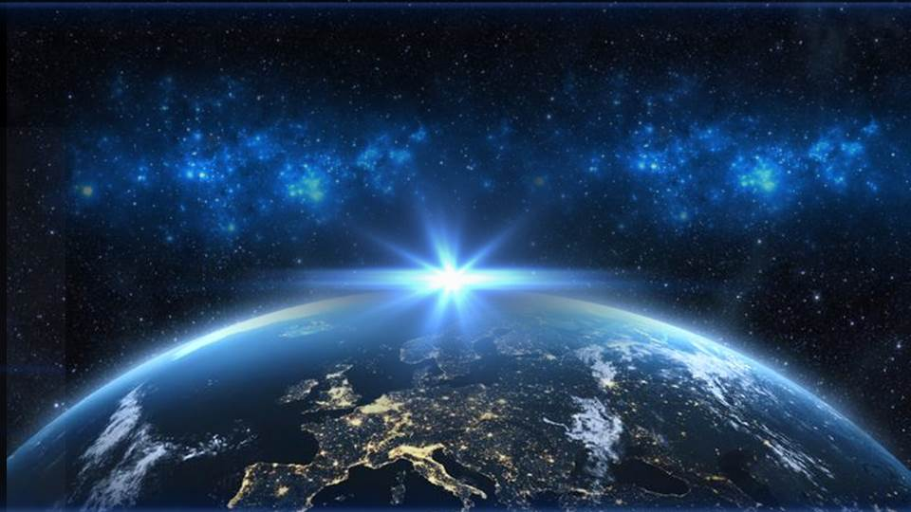


Slide 13




Slide 14









¿Te ha gustado?
Puedes ver más entrando
Aquí
Además puedes recibir powerpoints en tu correo electrónico suscribiéndote aquí:
Esta presentación powerpoint ha sido creada y compartida única y exclusivamente para mispps.com

